Slide 1
Seminário CEMADEN
Pluviômetro

Slide 2
O que é um pluviômetro ?E para que serve?
É um instrumento utilizado para recolher e medir a quantidade de sólido e líquido como chuva ou granizo, e depois medido por milímetro. O pluviômetro serve para medir a quantidade de água de chuva em uma determinada área e a prevenção de desastres naturais. O bocal capta a água que vai se armazenando no interior do recipiente, depois da coleta fazemos a medição. Cada 1 milímetro captado significa jogar 1 litro de água em 1 metro quadrado

Slide 3
Para onde vão os dados coletados ?E quais os tipos de pluviômetros existentes?
Os dados coletados dos pluviômetros são enviados para a Defesa Civil e o CEMADEN. Existem 4 tipos de pluviômetros: Automáticos, semiautomáticos, tradicionais e artesanais.

Slide 4
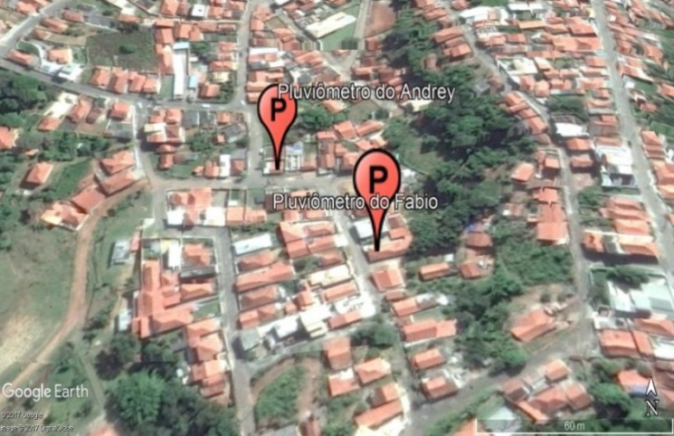
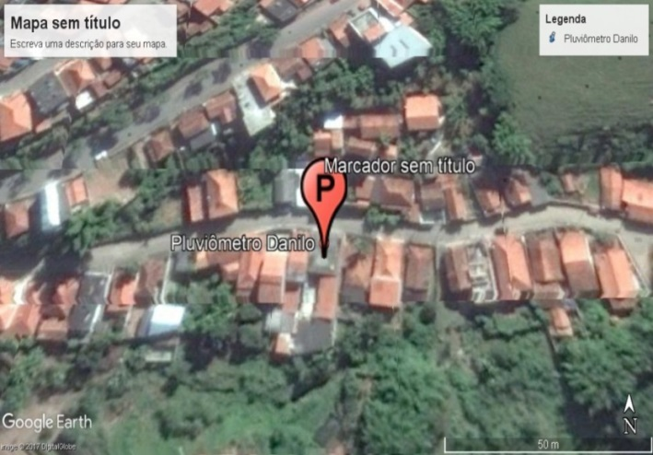
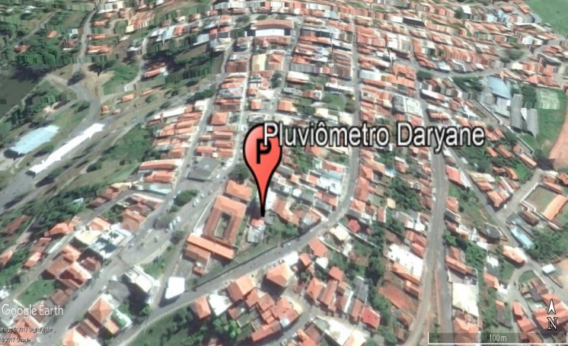
Localização dos pluviômetros dos alunos do 1° A
Bairro: Bexiga
Rua das camélias
Bairro: Várzea do Gouveia.
Rua travessa Fernão dias.
Bairro: Alto do cruzeiro
Rua Lelis Vieira

Slide 5
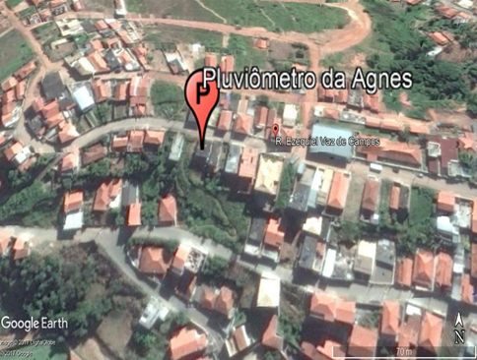
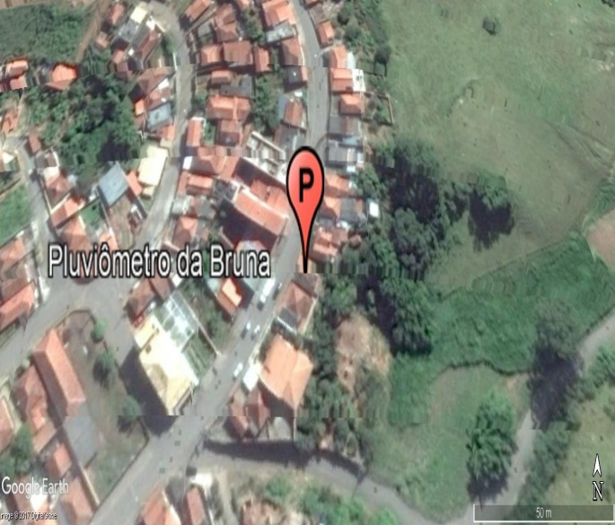
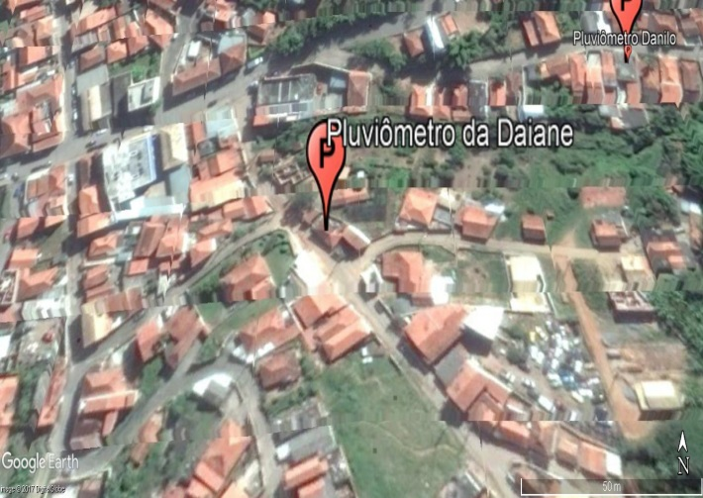
Bairro: Alto do Jovino
Rua Francisco Alves de Oliveira
Bairro: Alto do Jovino
Rua Ezequiel Vaz de Campos
Bairro: Estrada velha
Rua João Roberto de Toledo

Slide 6
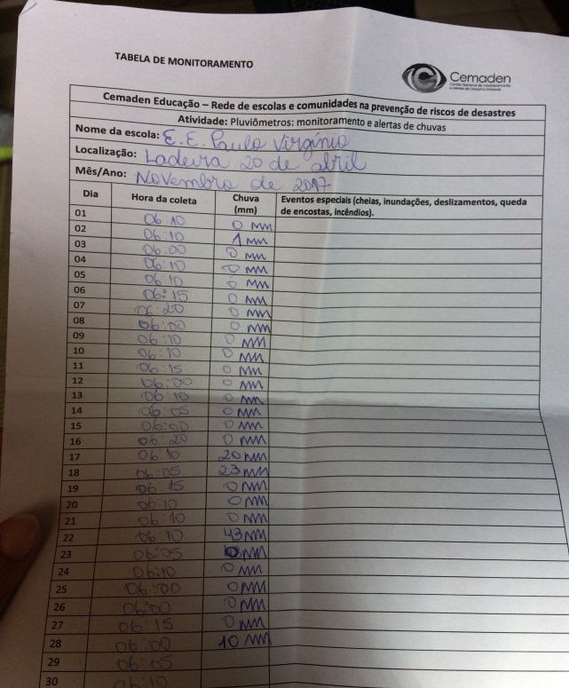
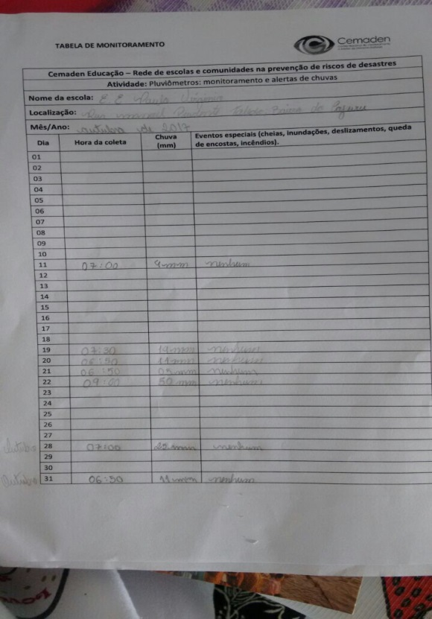
Medições
Dia mais chuvoso:22/11 (43 mm)
Dia mais chuvoso:22/11(50 mm)

Slide 7
Conclusão
Concluímos que diversos pluviômetros foram submetidos a ensaios de calibração. A cada ensaio foram analisados os resultados. As tabelas abaixo representam respectivamente os resultados obtidos nas calibrações realizadas. Esse trabalho teve como objetivo o estudo de comparação entre os processos de calibração dos pluviômetros através de um sistema de verificação de intensidade das chuvas. O sistema desenvolvido apresentou um desempenho satisfatório e ótimo aprendizado.

